Slide 1

المستطيل

Slide 2

الهدف من الدرس
بعد أن تعرفنا على درس الزوايا .هيَّا بنا تلاميذي الأعزاء نتعرف معاً على درسنا
الجديد وهو بعنوان المستطيل

Slide 3

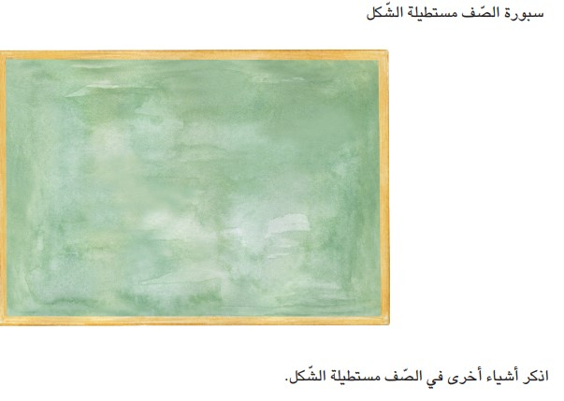
المستطيل

Slide 4

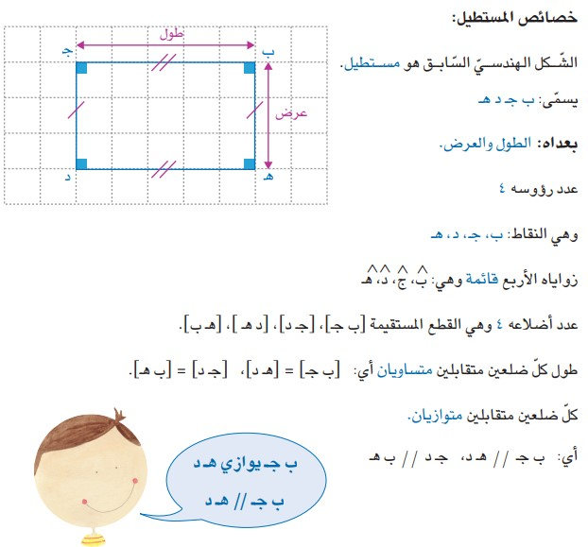
خصائص المستطيل

Slide 5

كيف نسمي الشكل الهندسي

Slide 6
تعريف المستطيل
مما سبق نستنتج :
أن المستطيل هو شكل رباعي أي له أربعة أضلاع فيه كل ضلعين متقابلتين متساويتين ومتوازيتين زواياه الأربعة قائمة له بعدان طول وعرض .الطول هو قياس الضلع الأطول أمَّا العرض هو قياس الضلع الأقصر

Slide 7
lll
الإغلاق
وهكذا تلاميذي الأعزاء تبين لنا تعريف المستطيل وخواصه
أ أرجو أن تكونوا قد استفدتم.
بالتوفيق والنجاح

